Slide 1
٢- ٥
طرح الاعداد الصحيحة

Slide 2


صباح الخير ياوطني
صباح المجد والعلياء

Slide 3


حل الواجب
hasnaa-2
سلسلة عروض رِفعة الرياضيات

Slide 4

شريط الذكريات
تعلمنا في هذا الفصل
جمع الاعداد الصحيحة
المستوى الأحداثي
مقارنة الاعداد الصحيحة وترتيبها
الاعداد الصحيحة والقيمة المطلقة
hasnaa-2
سلسلة عروض رِفعة الرياضيات

Slide 5



٢
= ١٠
٥
١
النظير الجمعي للعدد ٤ هو ٤
٢
-٣+٥= ٢
٣
تحصلين على درجة
٤

Slide 6
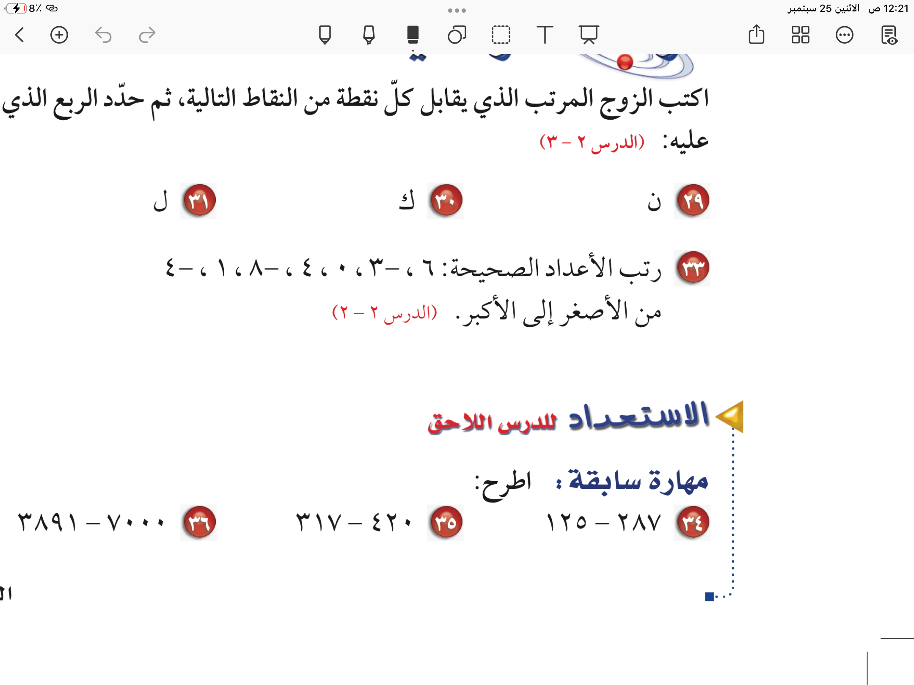
علمتني الرياضيات
انه في شي اسمه مالانهاية
فلا تكن محدود الفكر والطموح
مهارة سابقة
التاريخ
الحصة
صفحة
٧٣
استراتيجية التصفح

Slide 7



( حذف ، اسقط ،ترك …)
طرح
مرادف كلمة
ماذا تعلمنا
ماذاسنتعلم
ماذا نعرف
جمع الاعداد الصحيحة
🎯 اطرح عددًا
صحيحًا من اخر
والنظير الجمعي

Slide 8


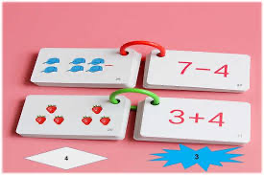


الطرح في الحياة
الطرح في القران
يستخدم في كافة المجالات
اعطي امثلة
(وَلَقَدْ أَرْسَلْنَا نُوحاً إِلَى قَوْمِهِ فَلَبِثَ فِيهِمْ أَلْفَ سَنَةٍ إِلَّا خَمْسِينَ عَاماً فَأَخَذَهُمُ الطُّوفَانُ وَهُمْ ظَالِمُونَ)
التعليم
الاقتصاد
الطب

Slide 9

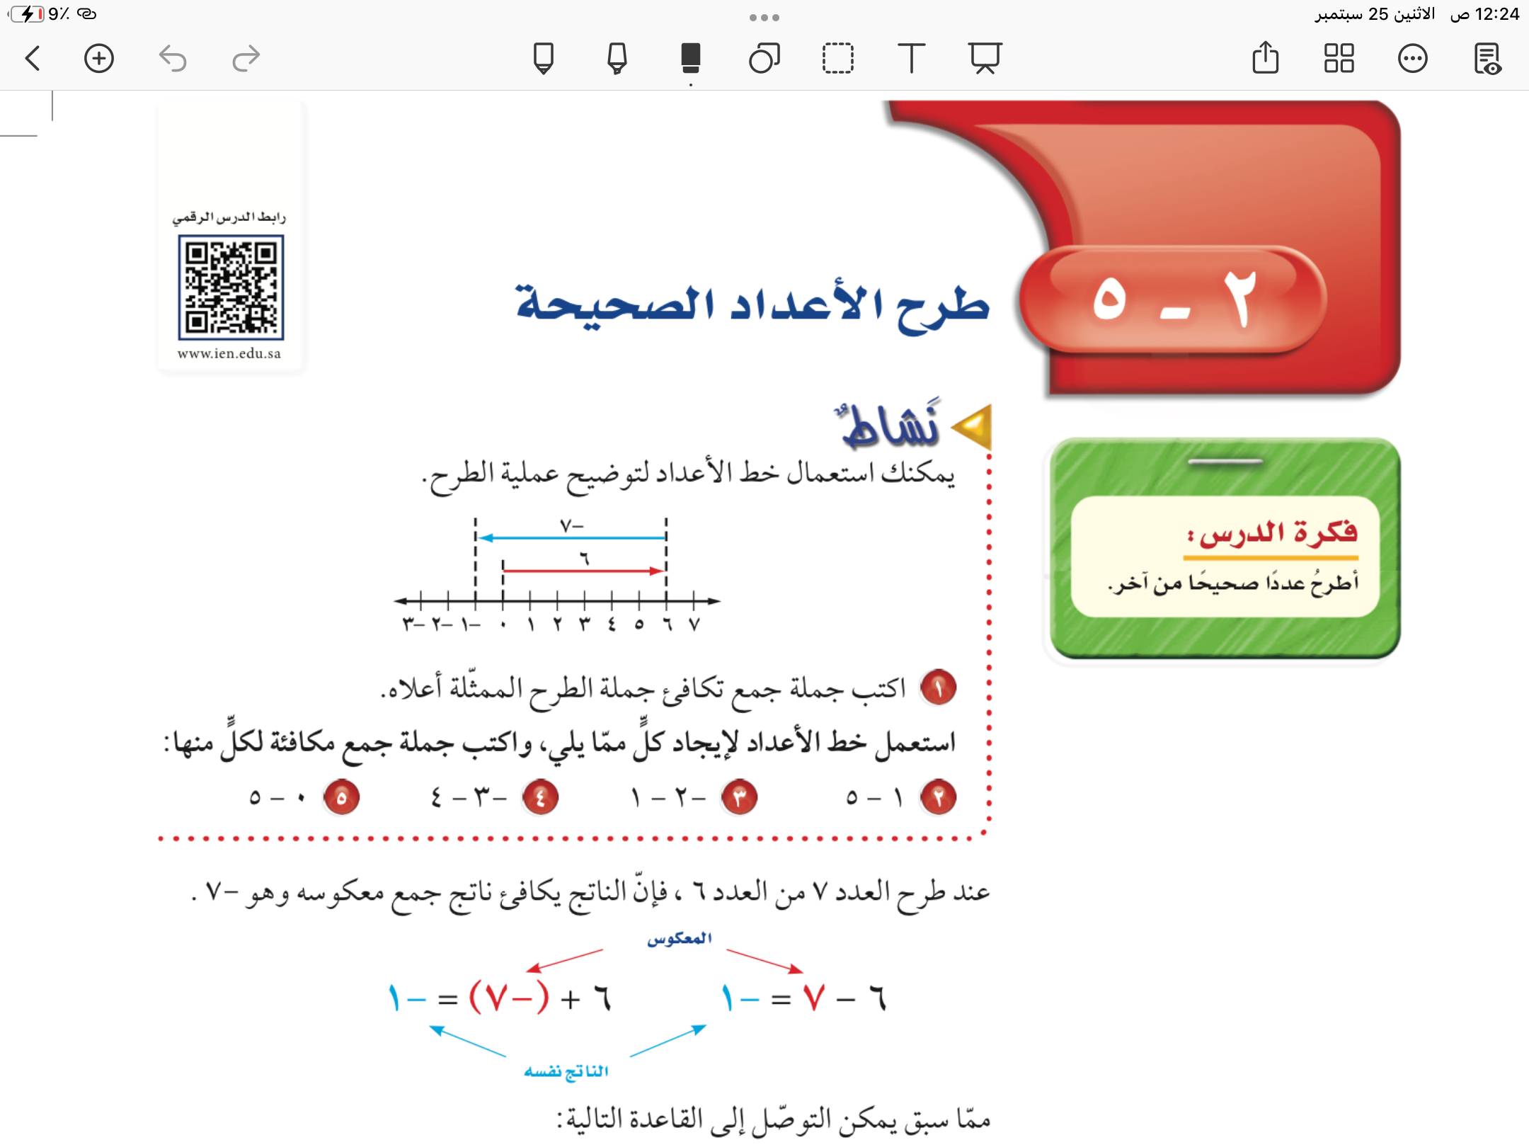


نشاط
٧٣
٦ +(-٧) = -١
-٥
-٧
-٣
-٤

Slide 10
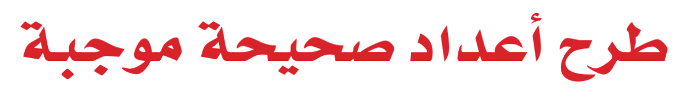

Slide 11
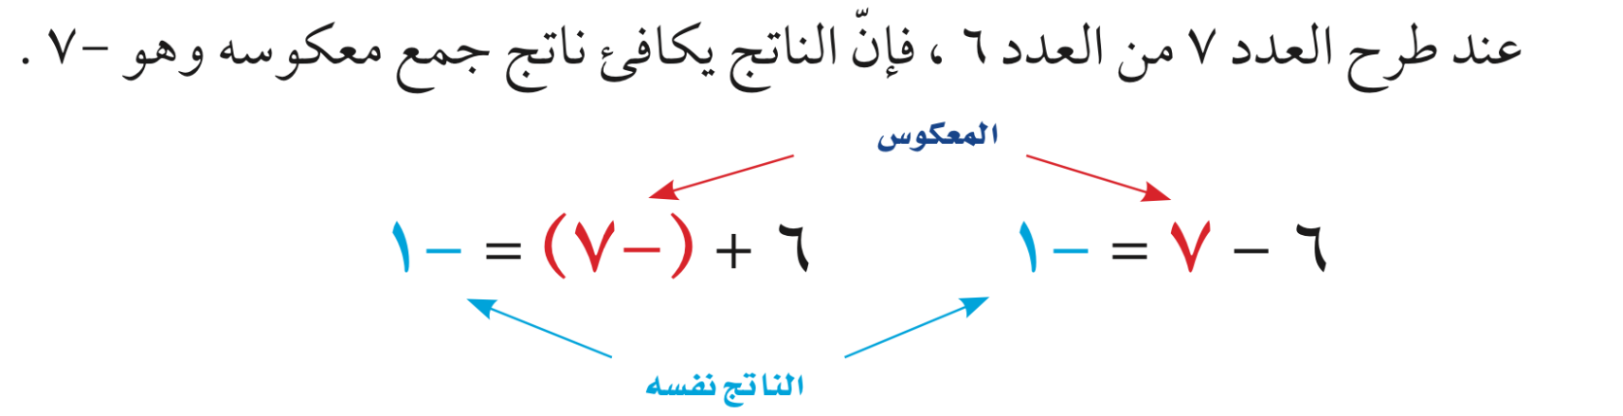

Slide 12
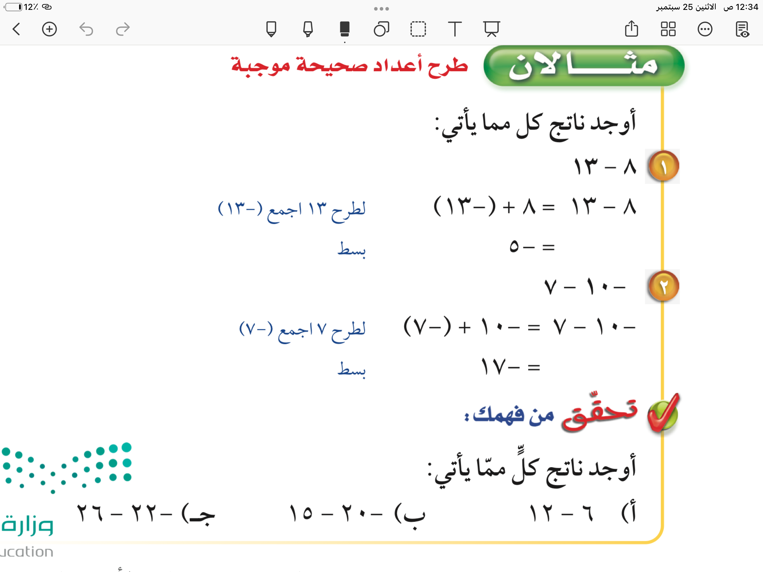

٧٣
مثال
٢
١

Slide 13

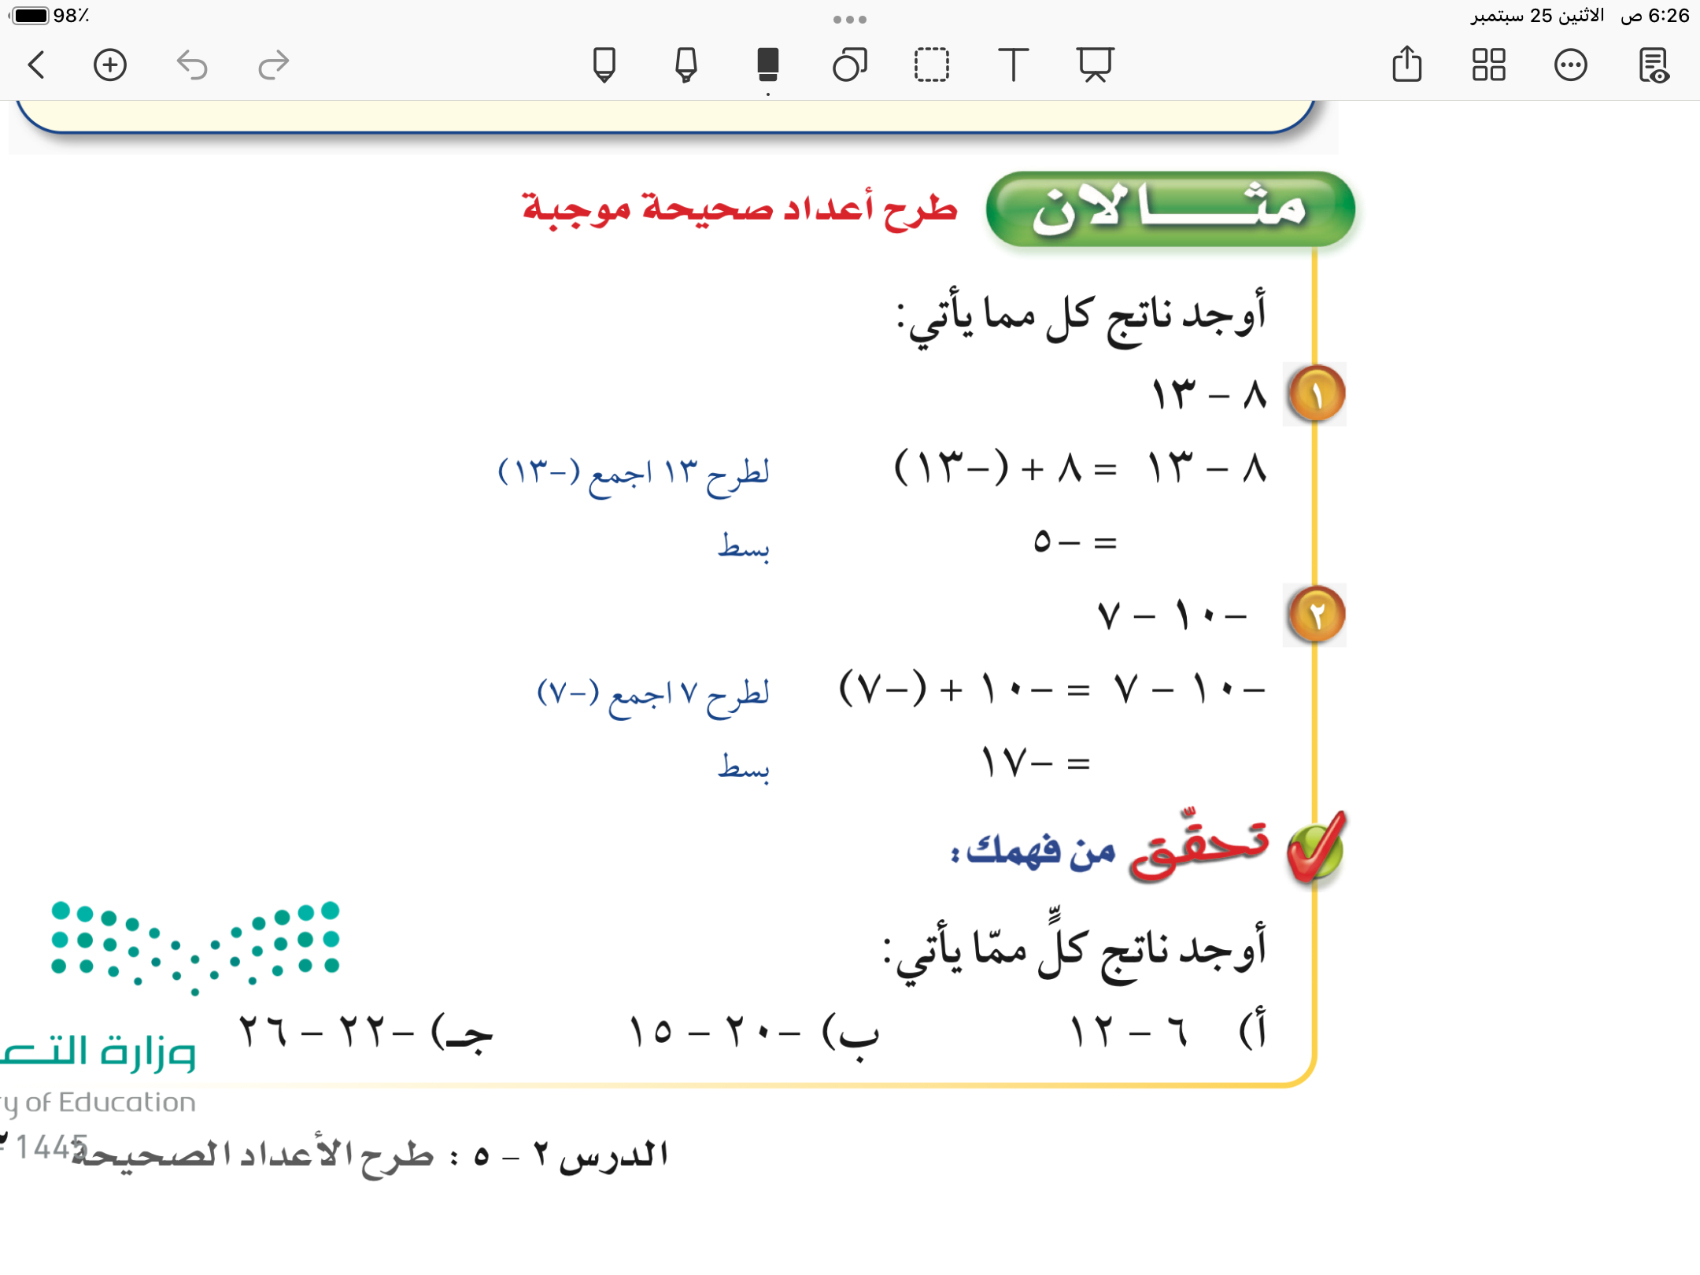


تحقق من فهمك
٧٣
اوجد ناتج كل مما يأتي
= -٦
أ
=-٣٥
ب
= -٤٨
ج
فكر
زاوج
شارك

Slide 14


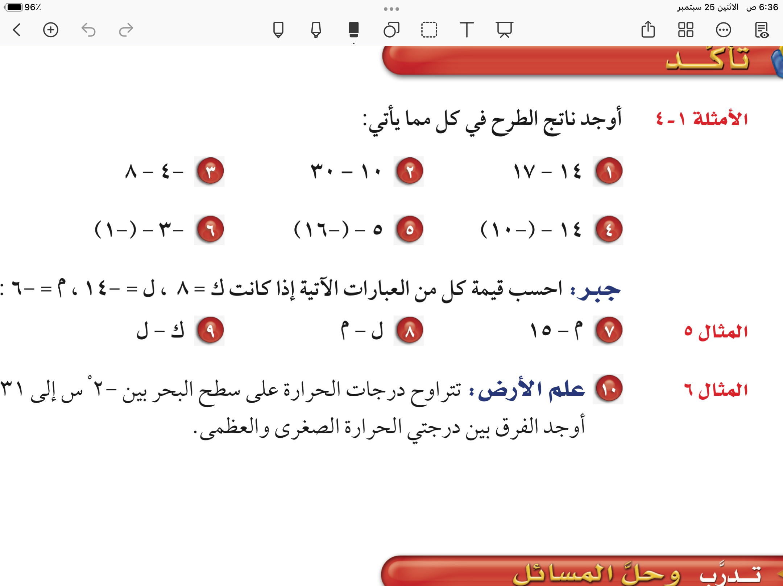

تأكد
٧٥
=-٣
اوجد ناتج كل مما يأتي
١
=-٢٠
٢
=-١٢
٣

Slide 15
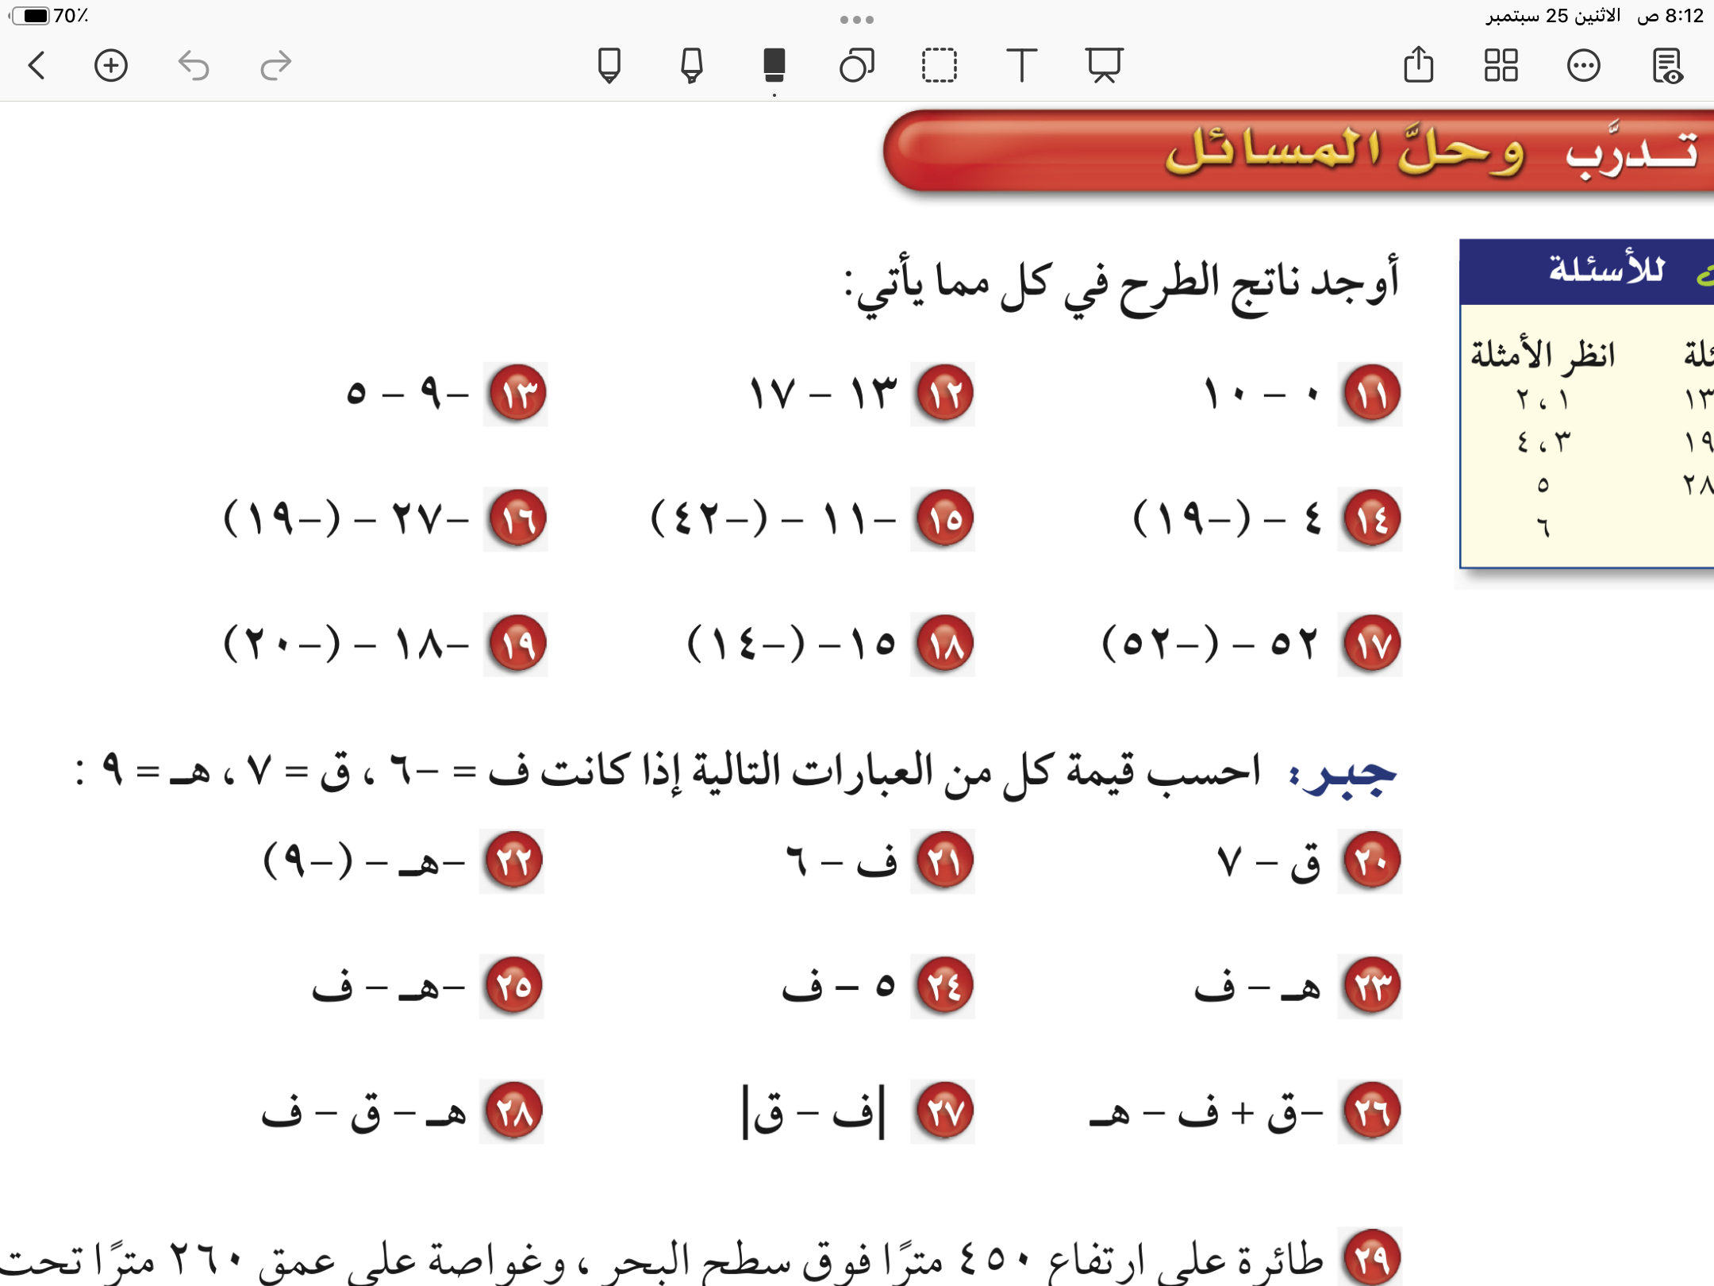
تدرب وحل المسائل
٧٥

Slide 16

(- )
-
+

Slide 17
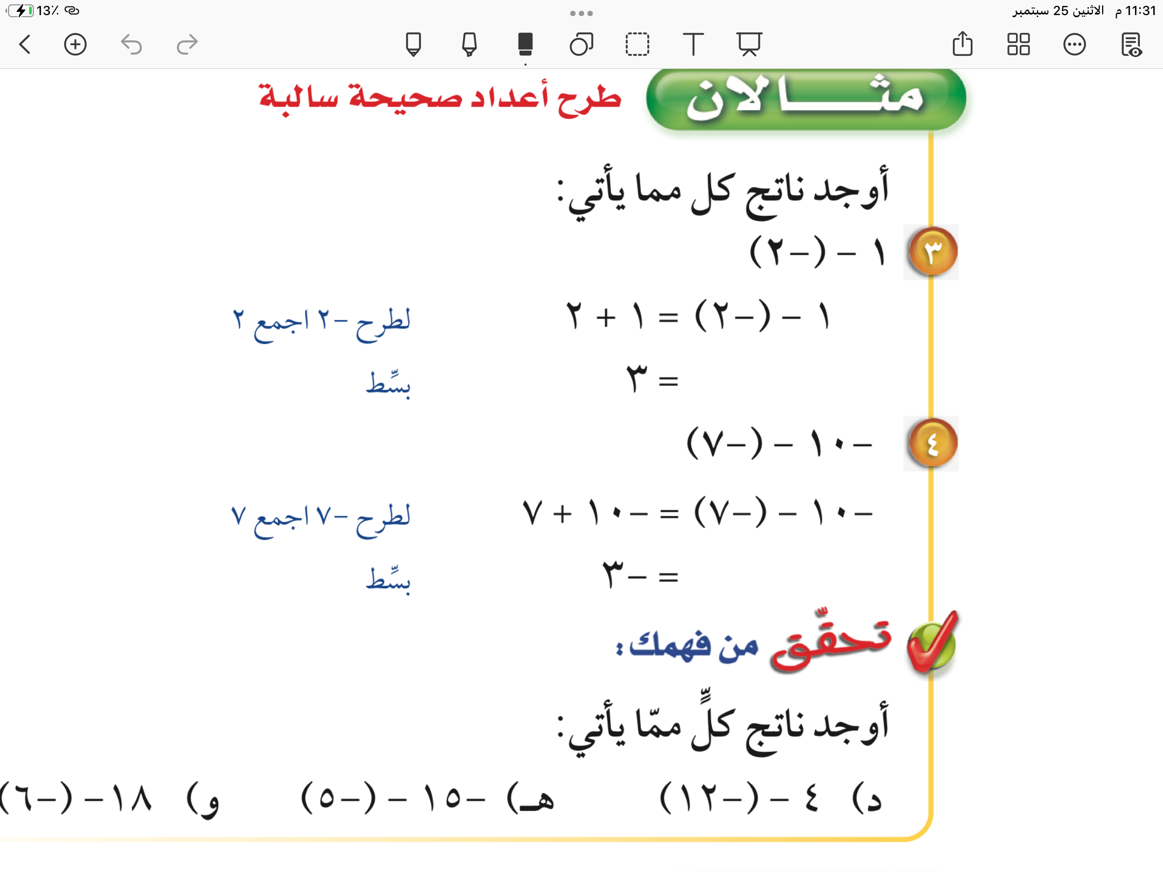

مثال
٦٦
٣
(-٢)
-
=٣
+ ٢
١

Slide 18
مثال
٧٤
٤
+ ٧
-١٠
=-٣
(-٧)
-

Slide 19

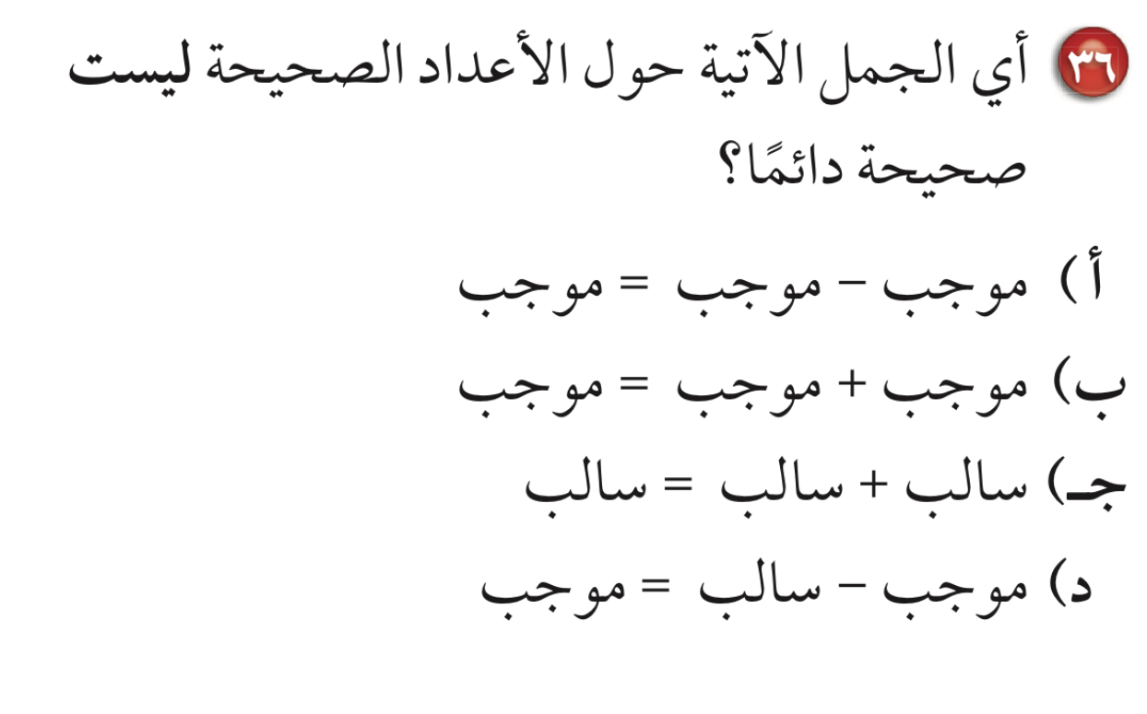

تدريب على الاختبارات الدولية
٧٦

Slide 20
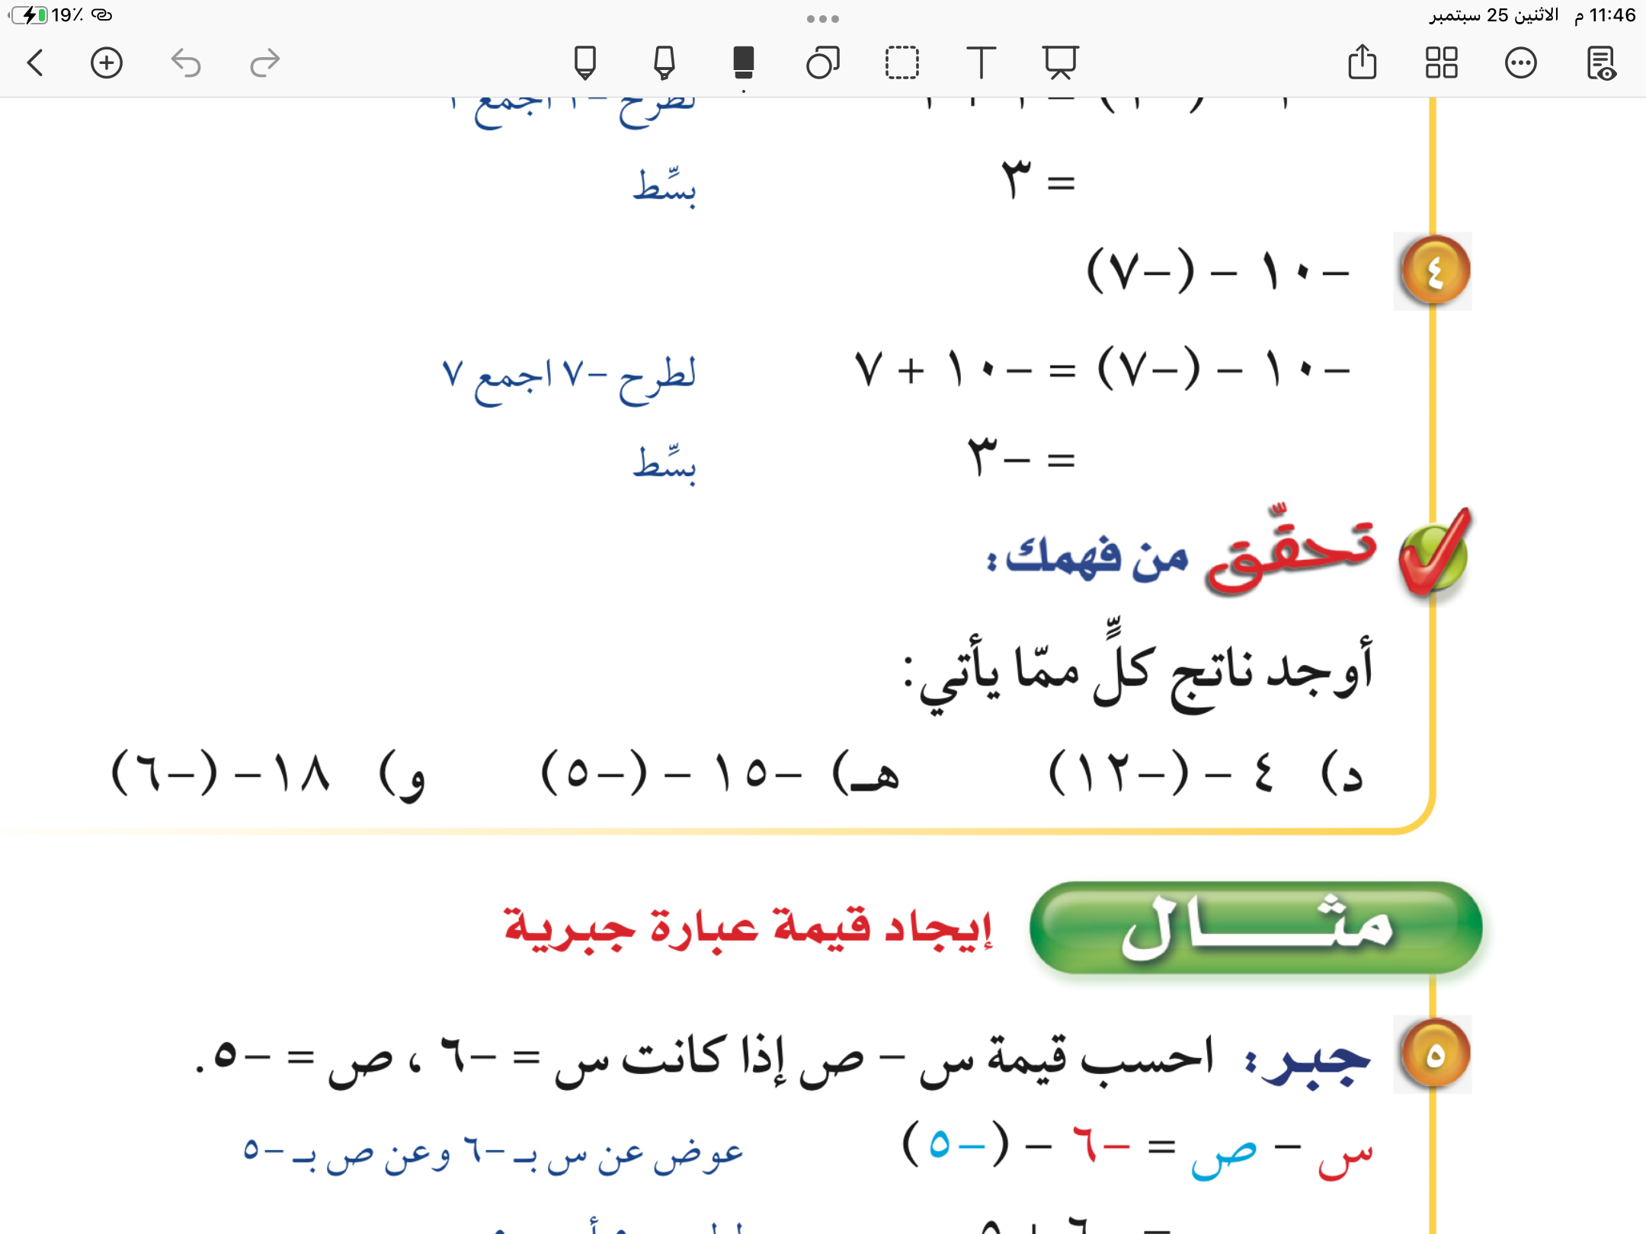
تحقق من فهمك
٧٤
+
+
ج
د
= ١٦
= -١٠
فكر
زاوج
شارك

Slide 21
تأكد
٧٥
اوجد ناتج كل مما يأتي
٤
٥
٦

Slide 22
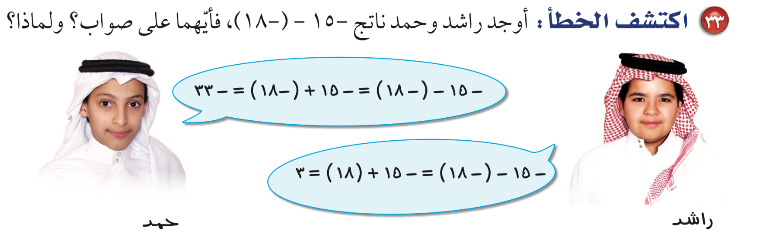
مهارة تفكير عليا
٧٦

Slide 23
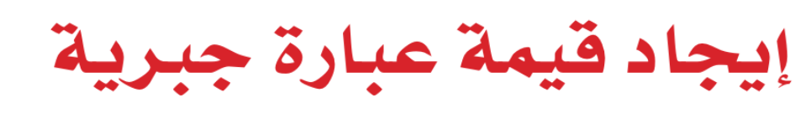

Slide 24
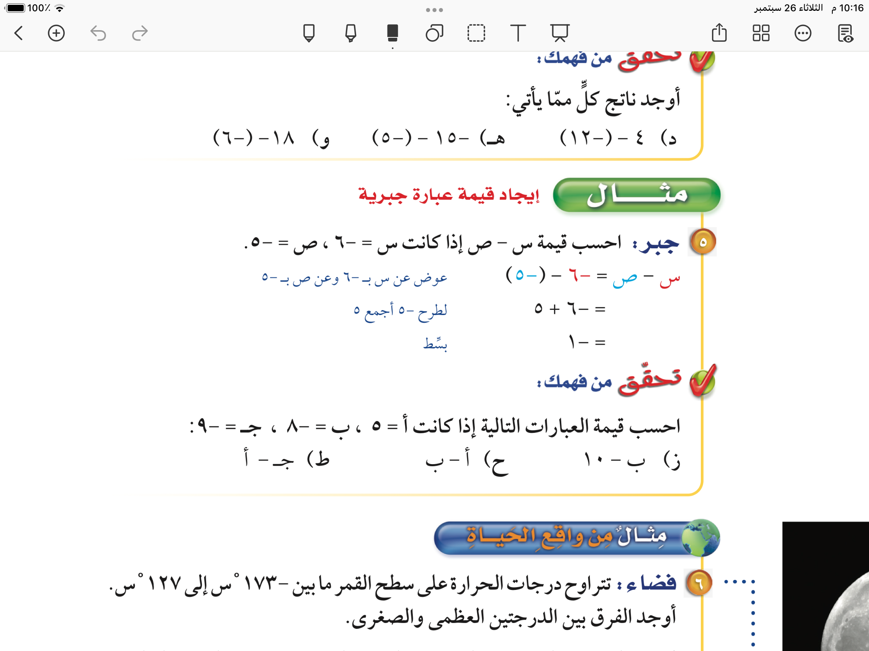
مثال
٧٤
٥

Slide 25

تحقق من فهمك
٧٤
ز
ح
ط
فكر
زاوج
شارك

Slide 26
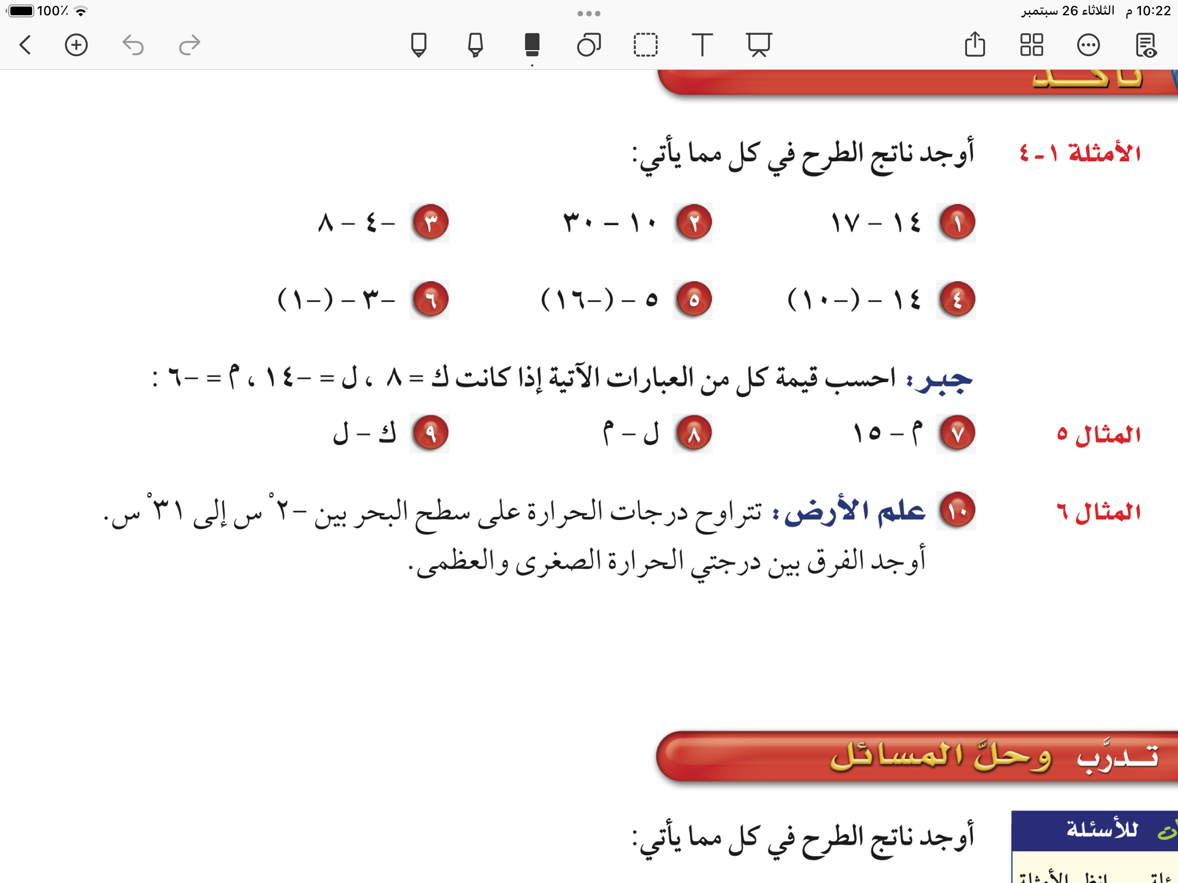

تأكد
٧٥
٧
٨

Slide 27
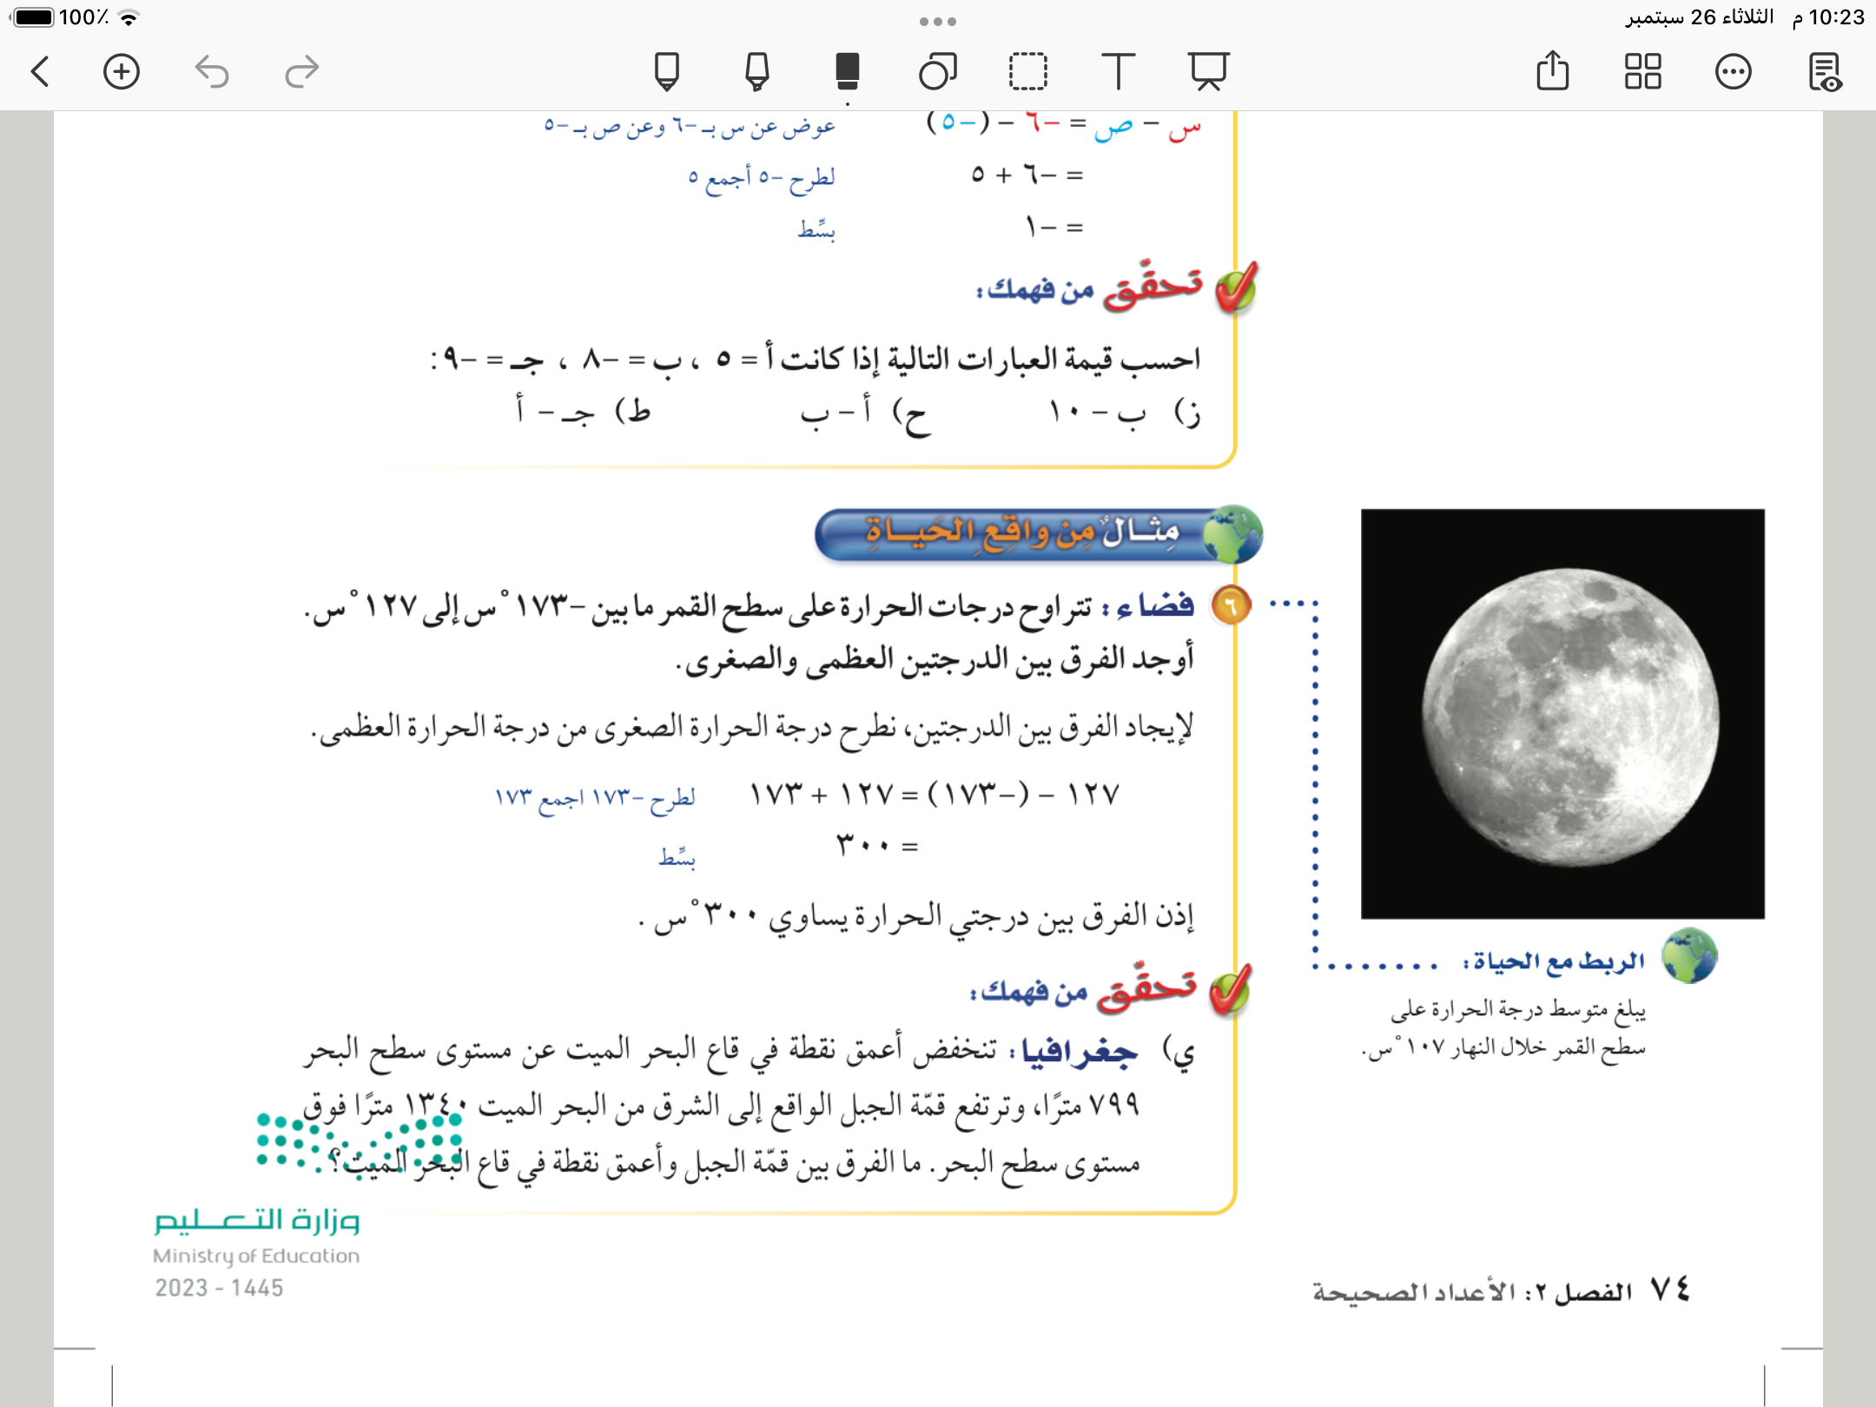
مثال من واقع الحياة
٧٤
٦

Slide 28
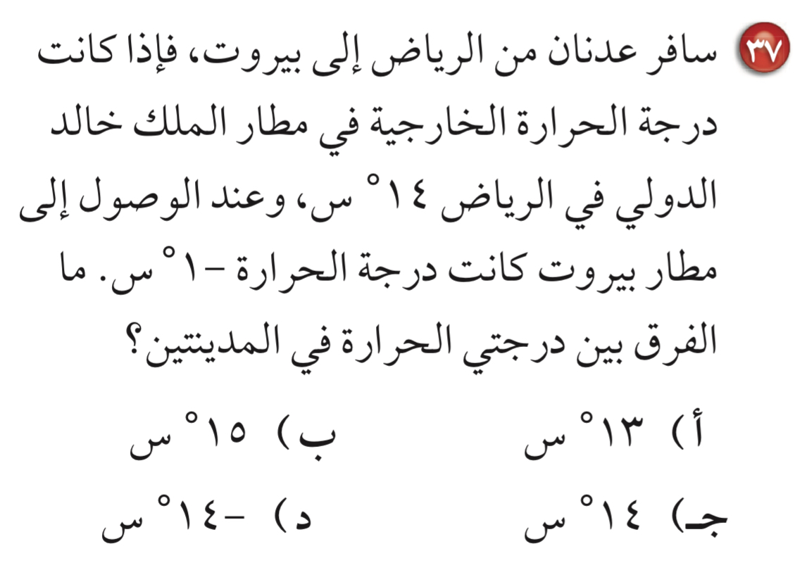

تدريب على الاختبارات الدولية
٧٦

Slide 29
تأكد
٧٥
١٠

Slide 30
تدرب وحل المسائل
٧٥

Slide 31
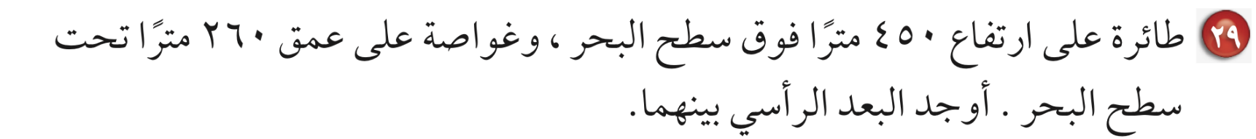
تدرب وحل المسائل
٧٥

Slide 32








الاستفسارات
٧٥
ماذا تعلمنا
ماذاسنتعلم
ماذا نعرف
طرح الاعداد صحيحة
🎯 اطرح عددًا
صحيحًا من اخر
جمع الاعداد الصحيحة
عزيزتي الطالبة
يمكنك زيارة قناة عين التعليمية للاستفادة
اذا اختلفت الاشارات نضع اشارة العدد الكبير ونطرح
اذاتشابهت الاشارات نضع نفس الاشارة ونجمع
والنظير الجمعي
سالب بعد سالب يعطي موجب
سُبْحَانَكَ اللَّهُمَّ وَبِحَمْدِكَ، أَشْهَدُ أَنْ لَا إِلَهَ إِلَّا أَنْتَ أَسْتَغْفِرُكَ وَأَتُوبُ إِلَيْكَ

